Slide 1

THIS IS YOUR PRESENTATION TITLE

Slide 2
Projet Tuteuré : TeamProject
Qui
Pegah : Design général des deux sites
Hamza : Projet PHP
Soufian : Projet PHP
Alexandre : Projet Drupal
Quoi
Distribution et l'exploitation d'œuvres cinématographiques et télévisuelles par le biais d'une plateforme web dédiée.
Pour accéder aux séries et films de TeamProject , il faut créer un compte en indiquant votre adresse e-mail et en choisissant un mot de passe.

Slide 3
Où
A la formation à Entzheim et chacun à la maison
Comment
Nous avons commencé par le projet en PHP, pour finir par Drupal
Pour PHP : nous avons décidés de coder orienté objet et un peu de JavaScript.
Pour drupal : nous avons utilisés les modules pathauto, videojs , viewstree et pour le thème bootstrap

Slide 4
Pourquoi
Nous avons commencé par le projet PHP car il était plus difficile de le mettre en place et plus complexe. Tous le design à étais décidé avant et notre mcd, mld. Nous avons aussi décidé qu’il serait préférable de suive le modèle mvc et de coder en OOP pour des raisons d’organisation du code évidente. Javascript pour les contrôles du lecteur vidéo et un peu d’interactivité.
Pour drupal nous avons réfléchi comment on peut aller plus loin par rapport au projet php, nous avons donc implémenté en plus, grâce à la taxonomie un listage complet des séries par titre -> saison -> épisode et grâce à viewstree, on a l’ordre hiérarchique dans notre champ de la série. On avait besoin d’un lecteur donc on a choisi videojs parce qu’il est complet et qu’une des apparences s’approchait le plus de ce qu’on recherchés. Et pathauto, pour les smarturls.

Slide 5

PHP

Slide 6
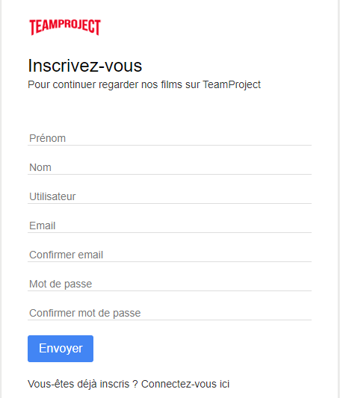
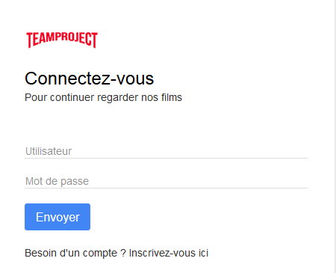
Page se connecter et s'inscrire :

Slide 7
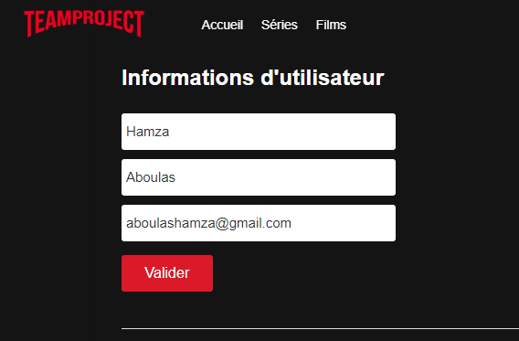
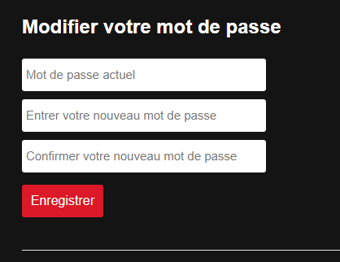
Page profil :
cette page est destinée à : -permettre à l'utilisateur de modifier ses informations de profil et son mot de passe

Slide 8
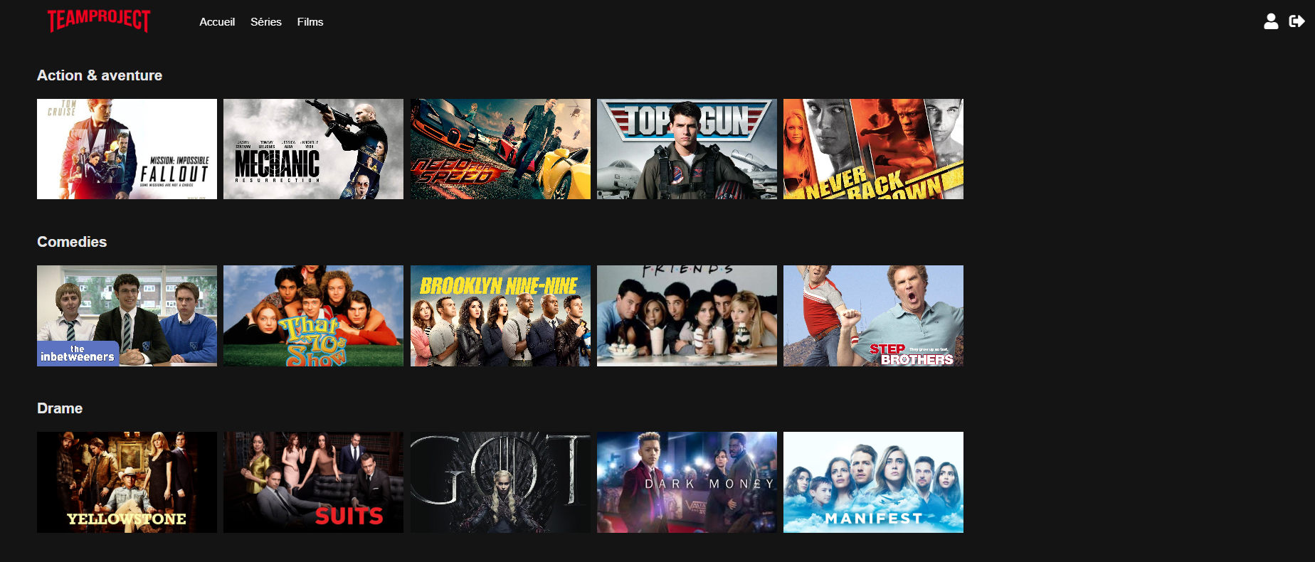

Page d'accueille :
cette page est destinée à :
- afficher une vidéo d'aperçu aléatoire - afficher ensemble les catégories de films et de séries

Slide 9
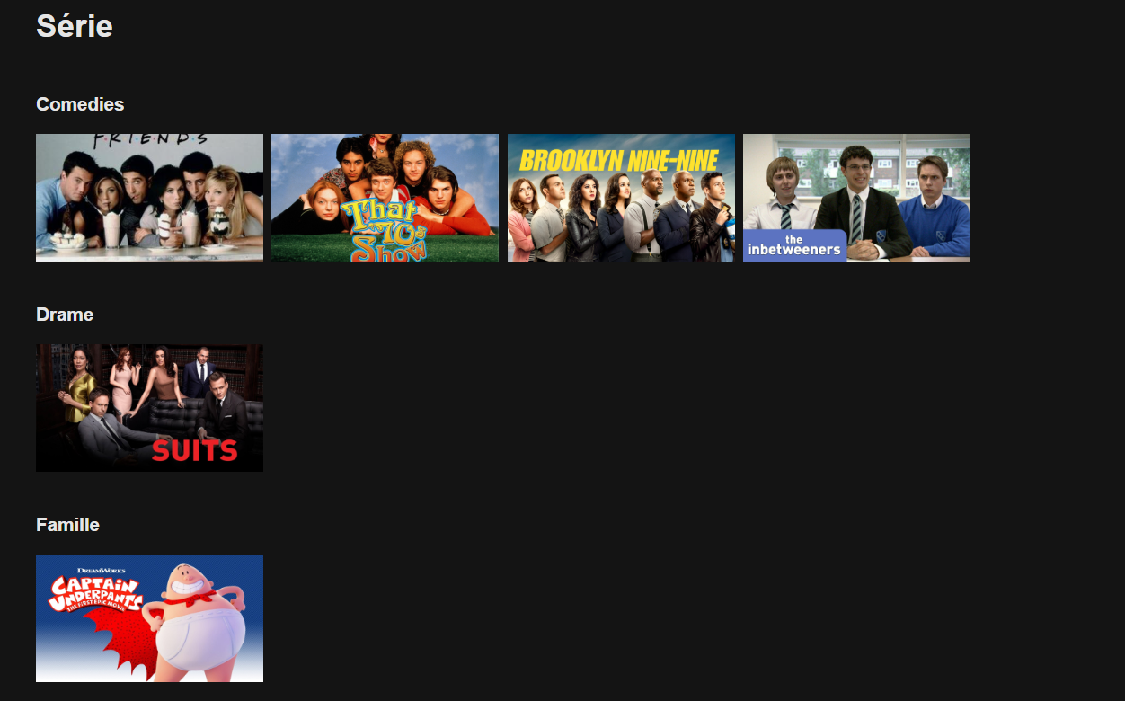

Page série : cette page est destinée à : - afficher une vidéo d'aperçu série aléatoire . - afficher les catégories juste pour les séries .

Slide 10
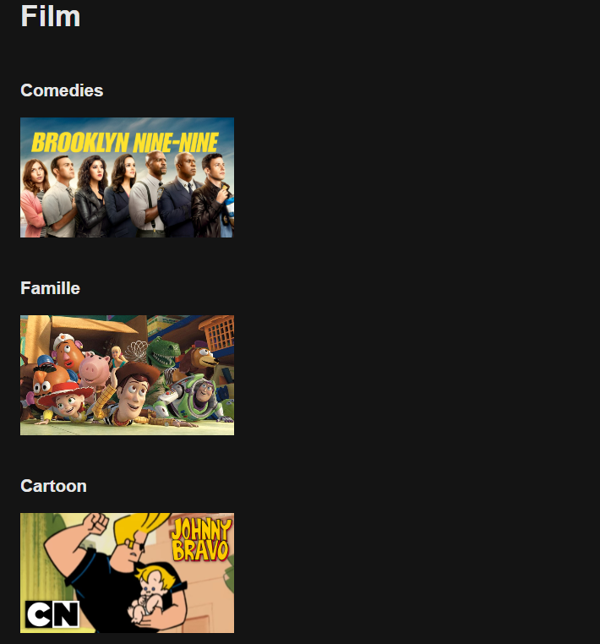

Page films : cette page est destinée à : - afficher une vidéo d'aperçu film aléatoire . - afficher les catégories juste pour les films .

Slide 11
Drupal

Slide 12

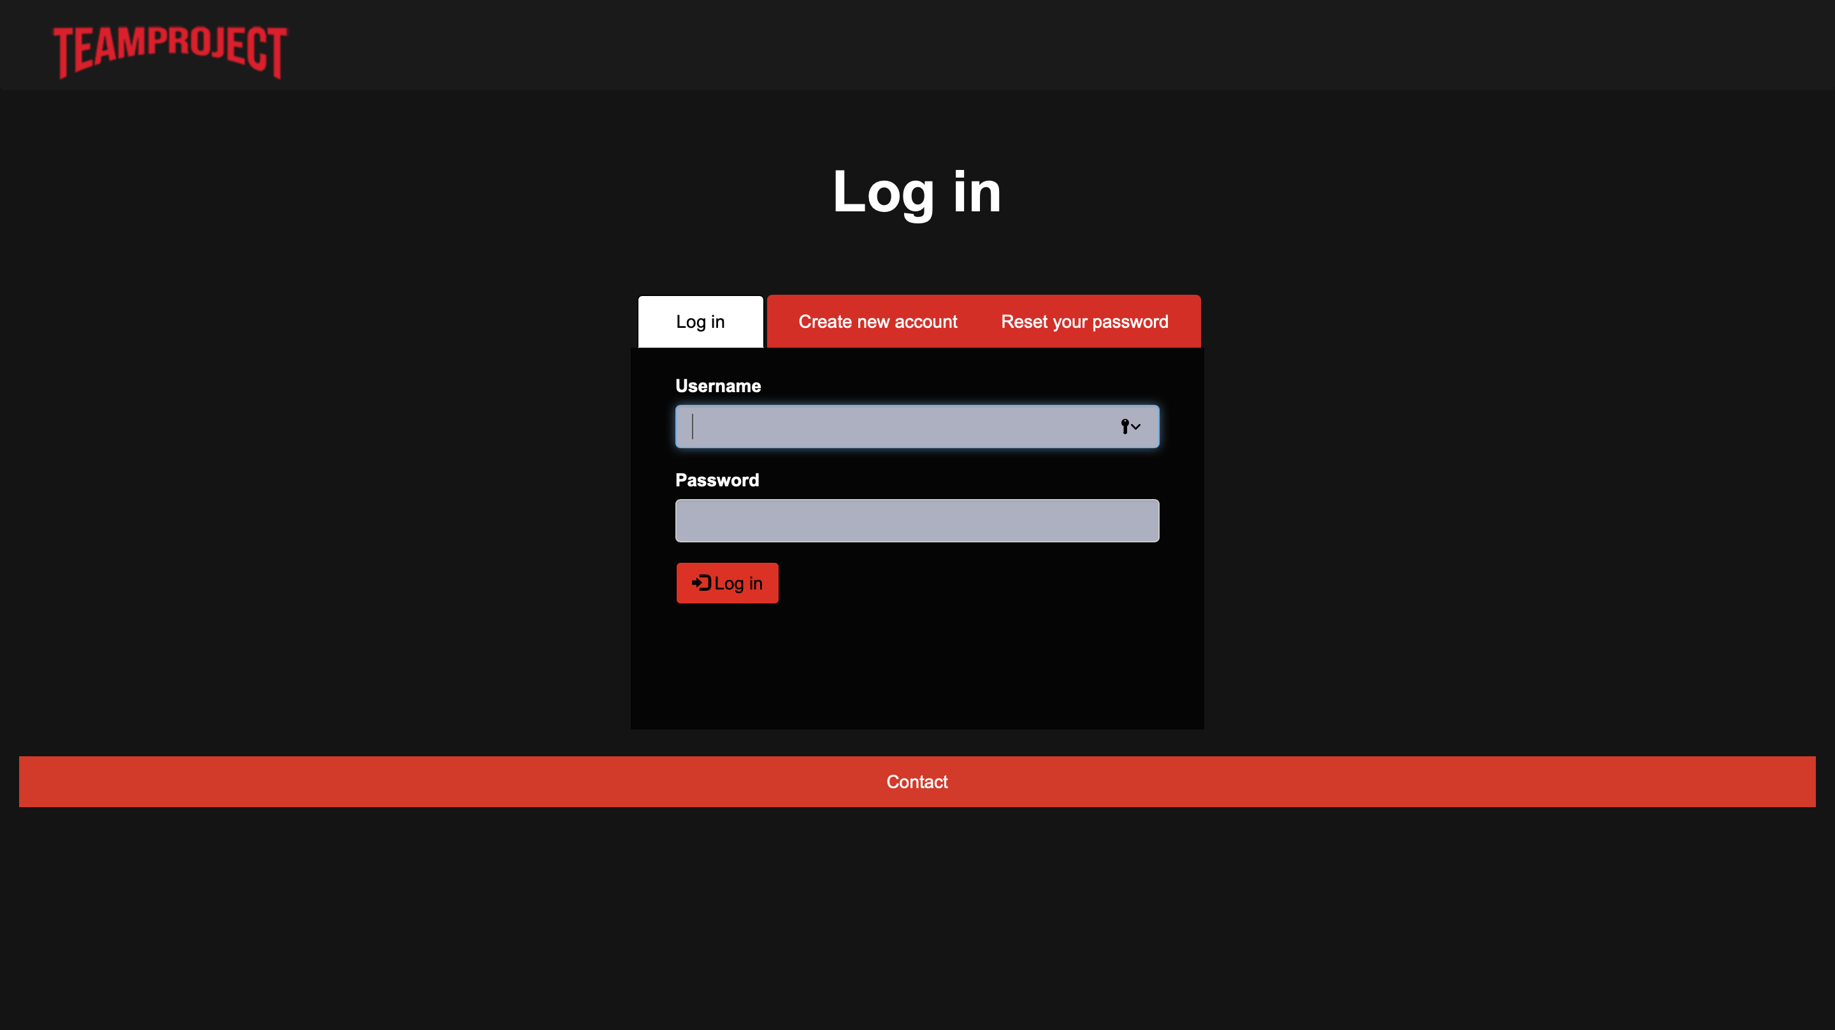
FrontPage - Login

Slide 13
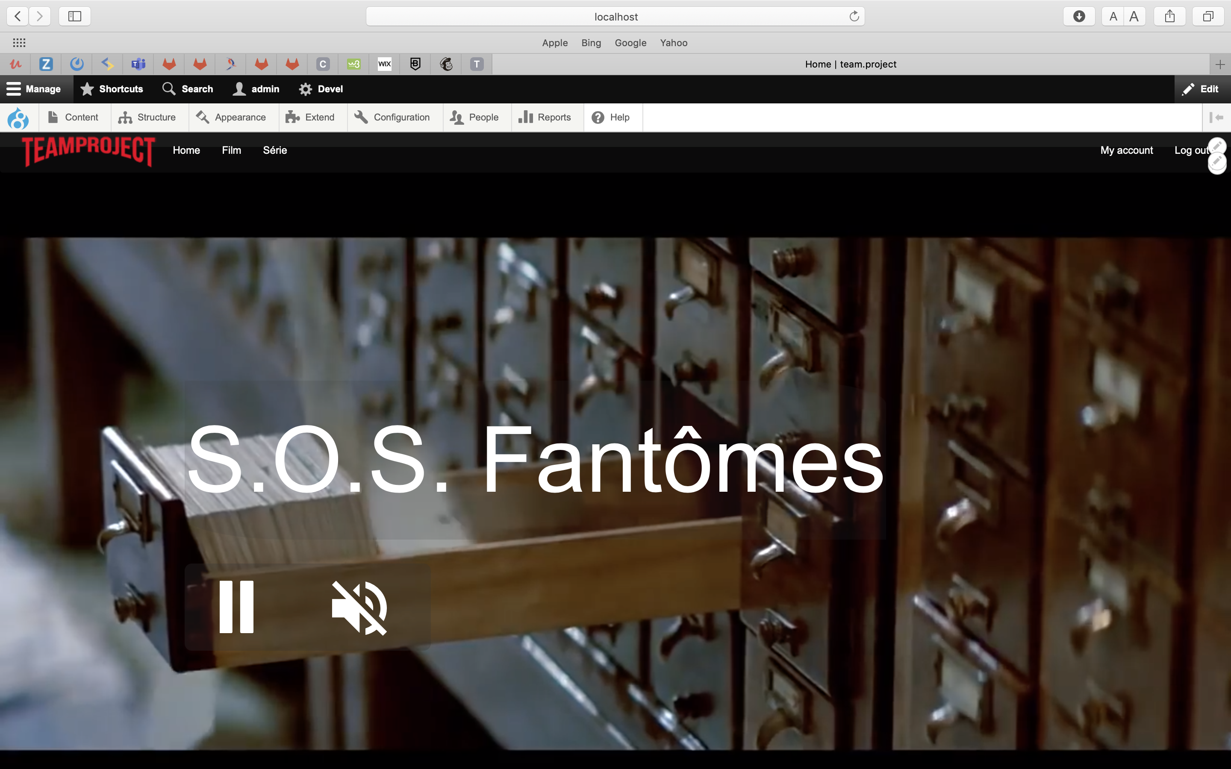
Page d'accueille
3 onglets :
Home,
Film,
Série.

Slide 14
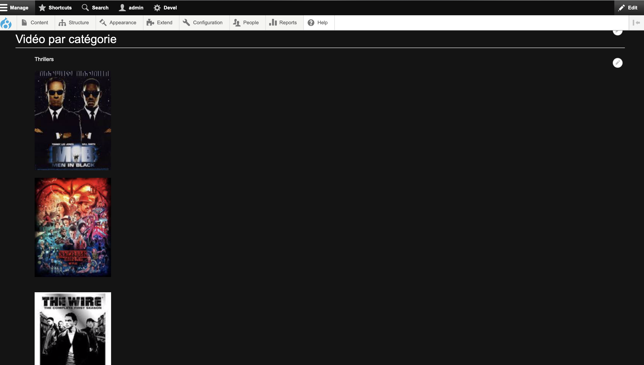
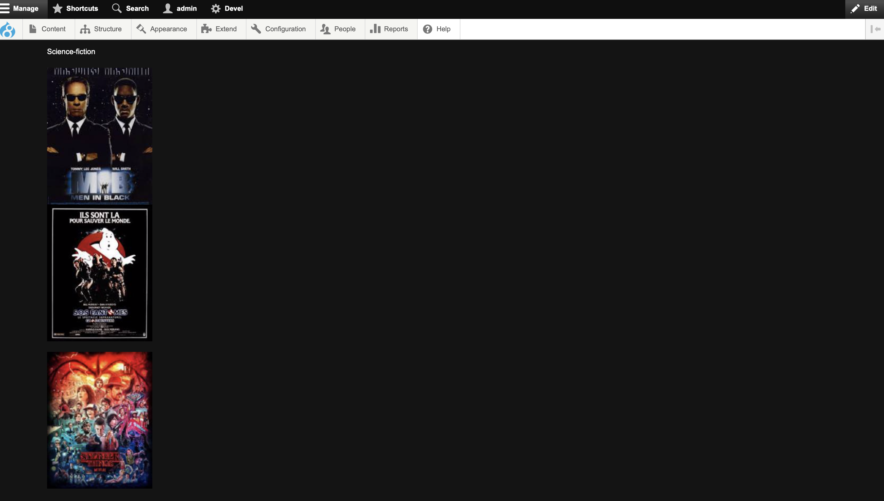
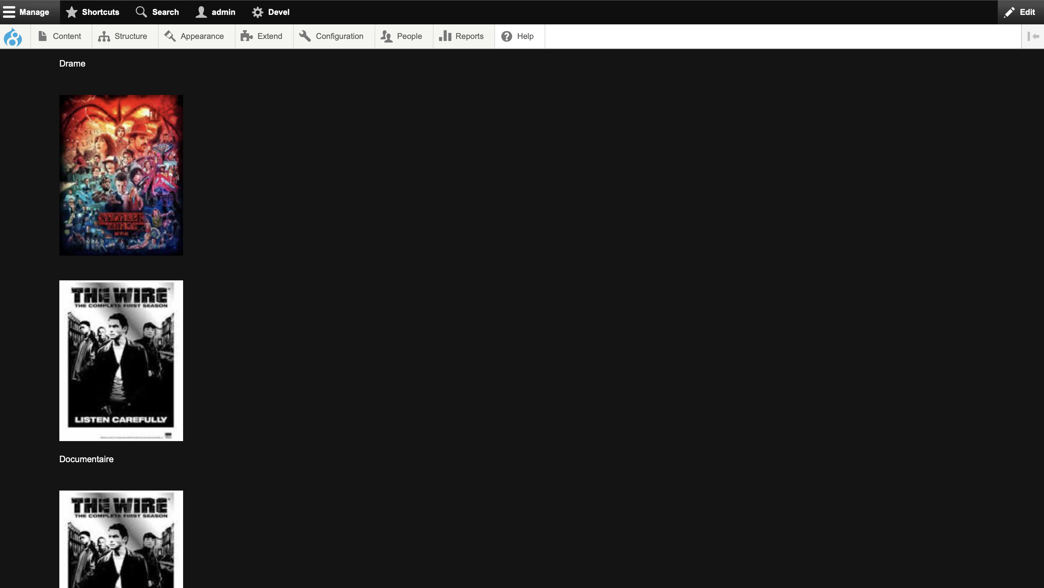
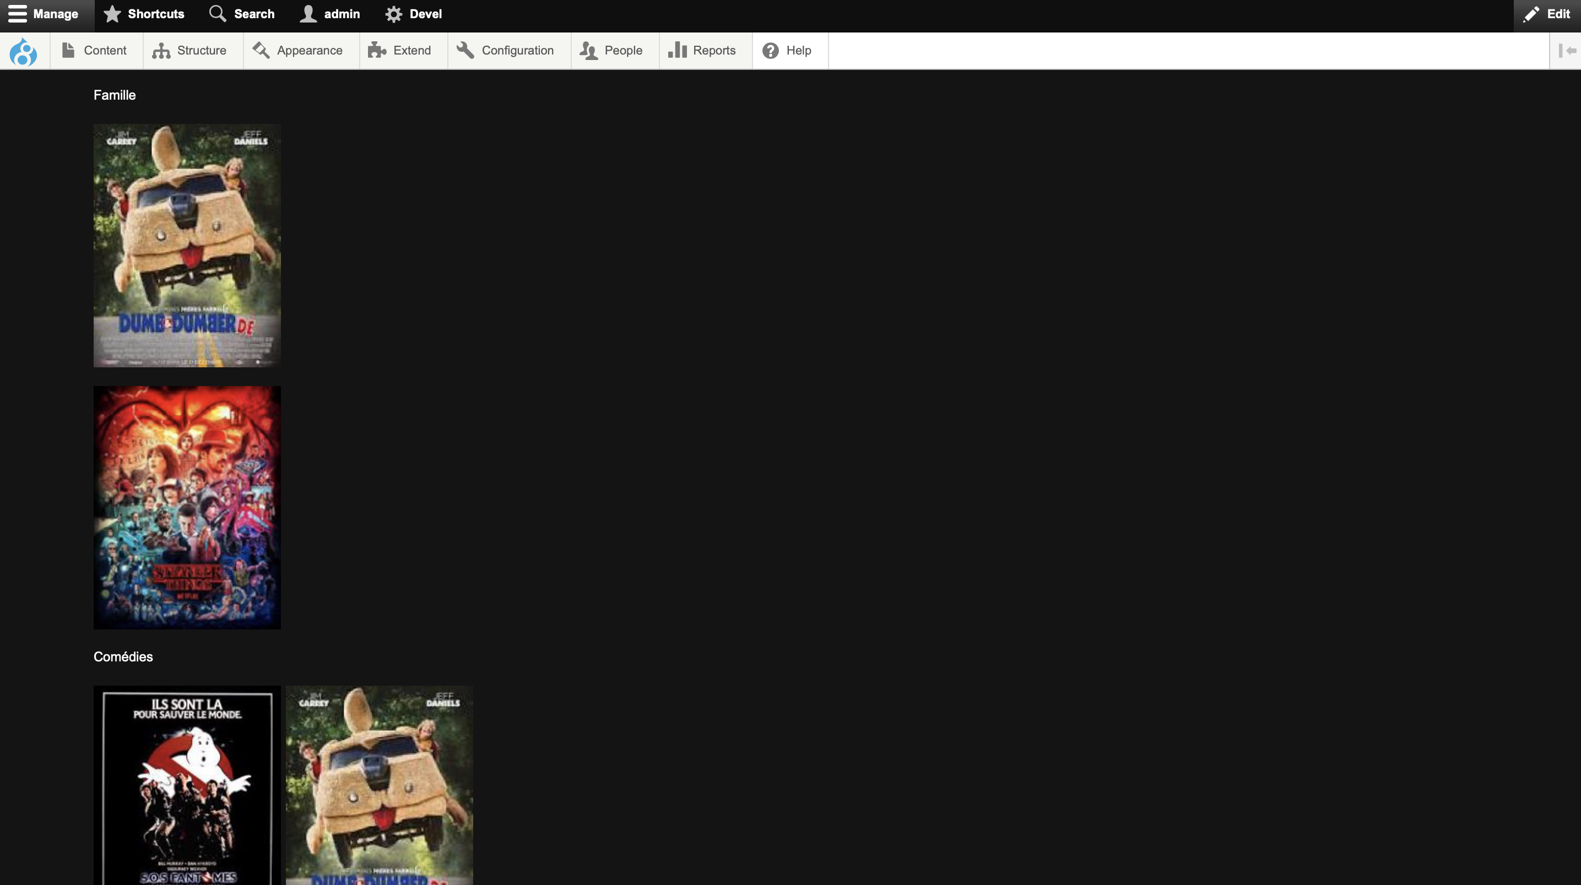
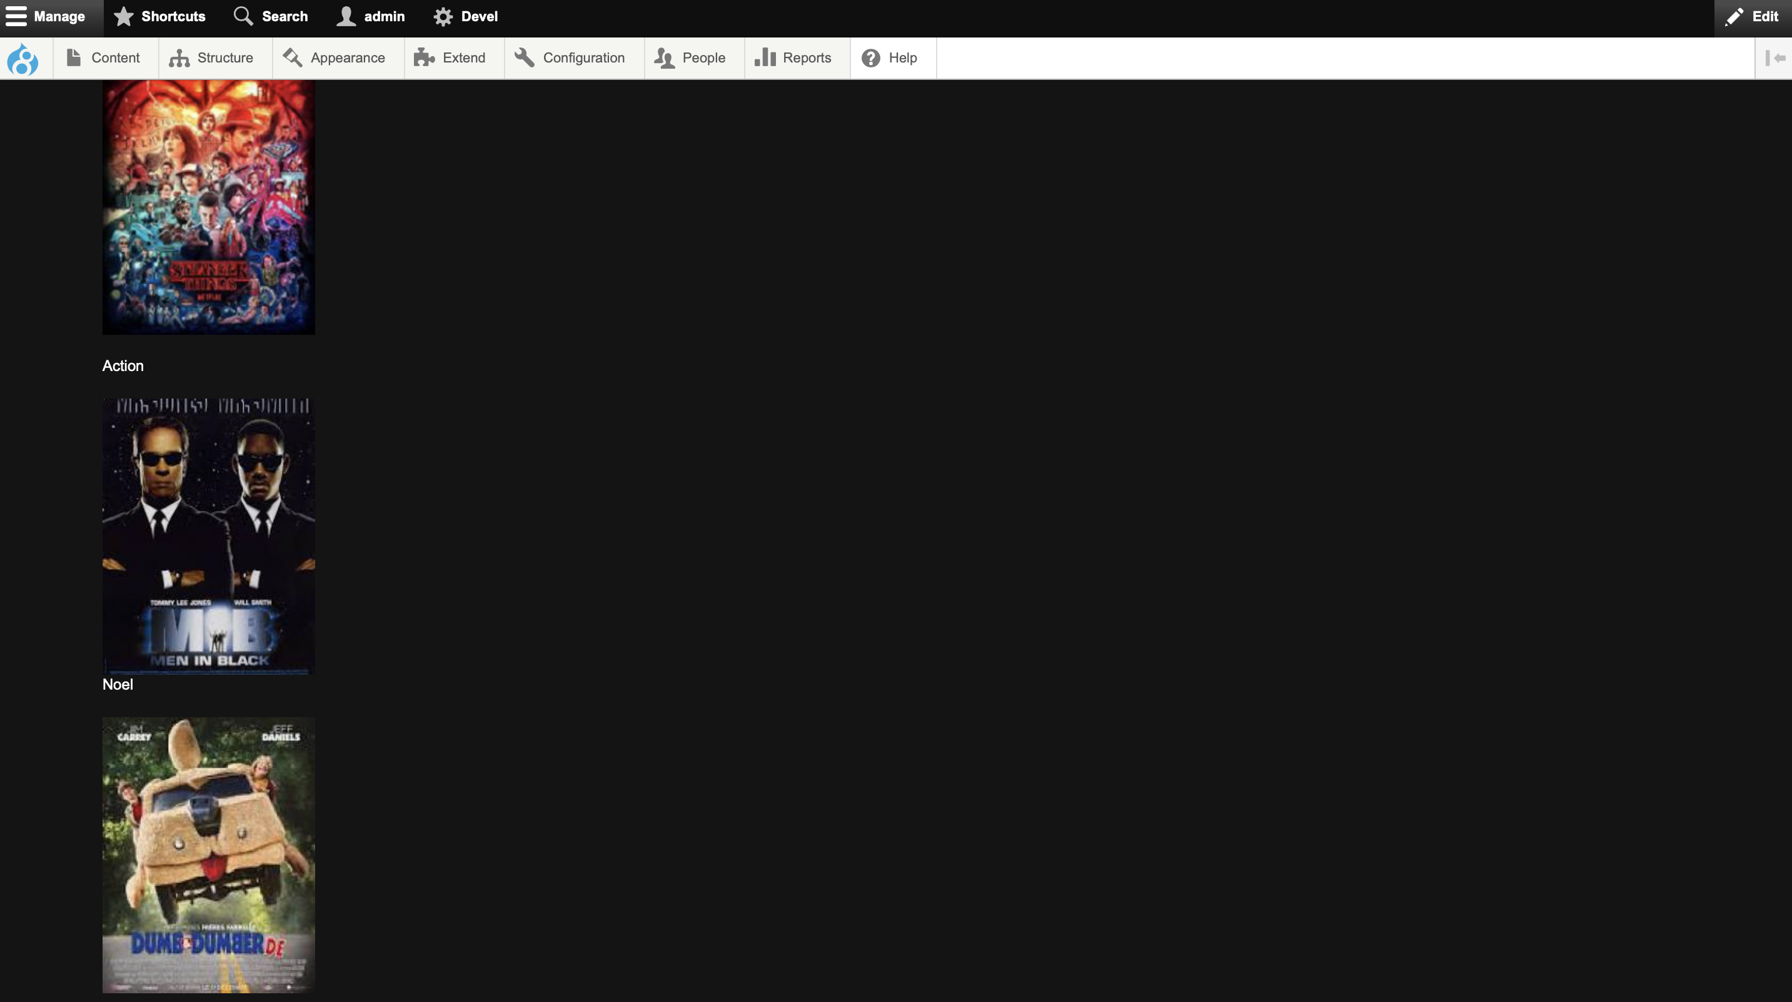
Les genres de films et series
Thrillers, Science-fiction, Documentaire, Drame, Famille, Action , Comédies, Noel.

Slide 15
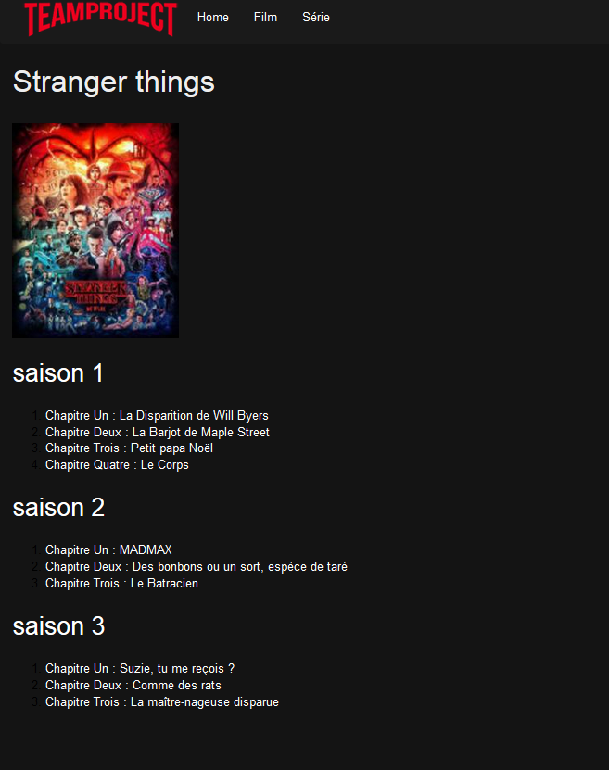
Par exemple, en cliquant sur un série, vous trouverez toutes les saisons de la série, et ensuite vous pouvez choisir chaque chapitre de chaque saison à regarder.

Slide 16
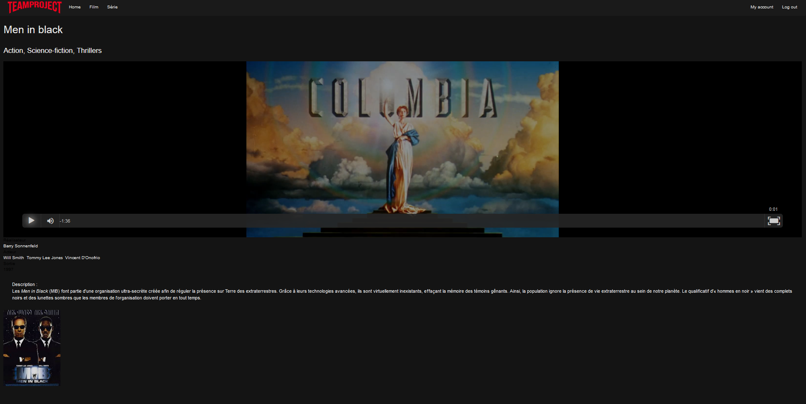
En choisissant un Film, vous trouverez :
Le nom de réalisateur,
Les acteurs,
La date de sortie,
La description,
La vidéo.

Slide 17
Merci de votre attention !

